Slide 1

المقدمة
مسألة ١
مسألة ٢
مسألة ٣
الواجب
التاريخ
الحصة
الفصل
الفصل الخامس:الضرب في عدد من رقم واحد
٥-٧ استقصاء حل المسألة
أختار الخطة المناسبة لأحل المسألة
صفحة ٣٥

Slide 2


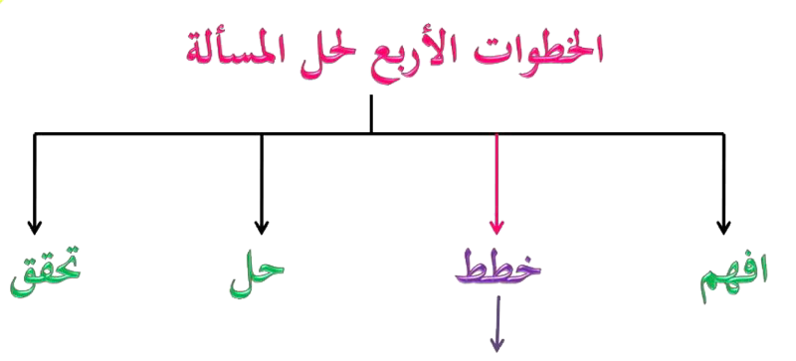
مسألة ١
مسألة ٢
مسألة ٣
الواجب
أختار الخطة المناسبة لأحل المسألة

Slide 3
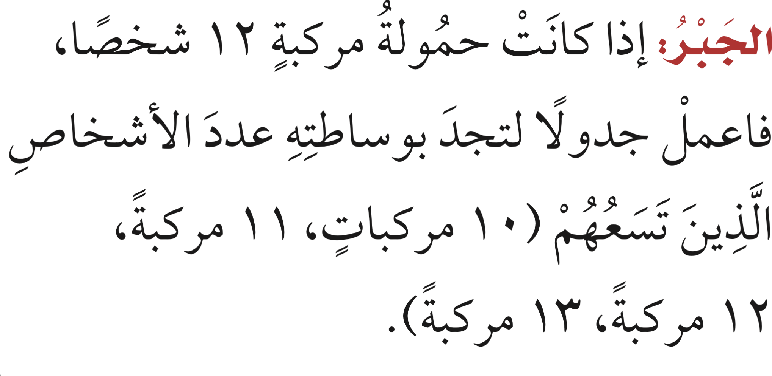
المقدمة
مسألة ٢
مسألة ٣
الواجب
الحل
١

Slide 4
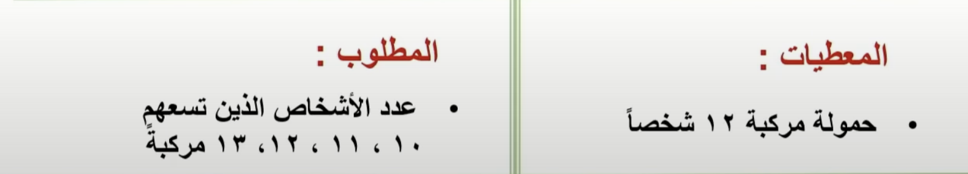
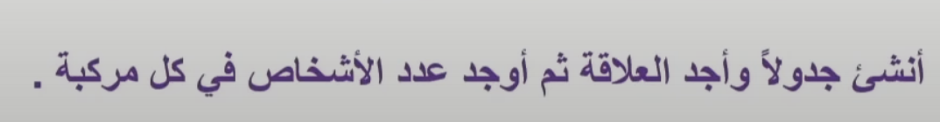
المقدمة
مسألة ٢
مسألة ٣
الواجب
١
افهم
خطط

Slide 5
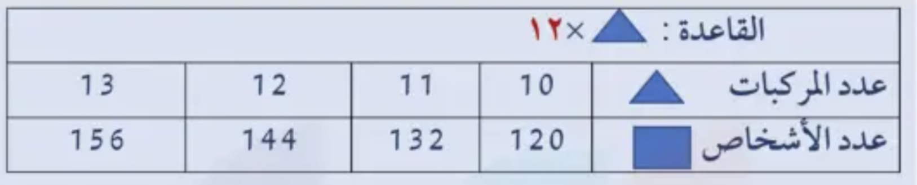
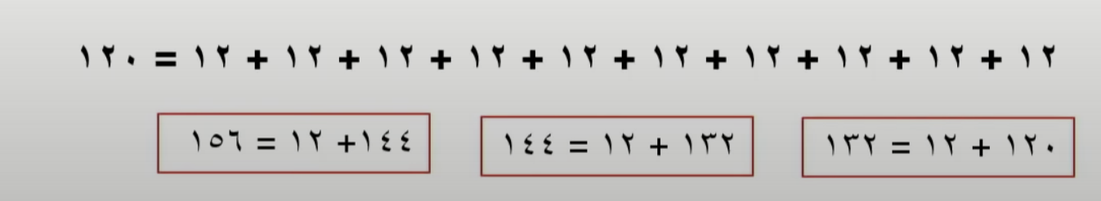
المقدمة
مسألة ٢
مسألة ٣
الواجب
١
حل
تحقق

Slide 6
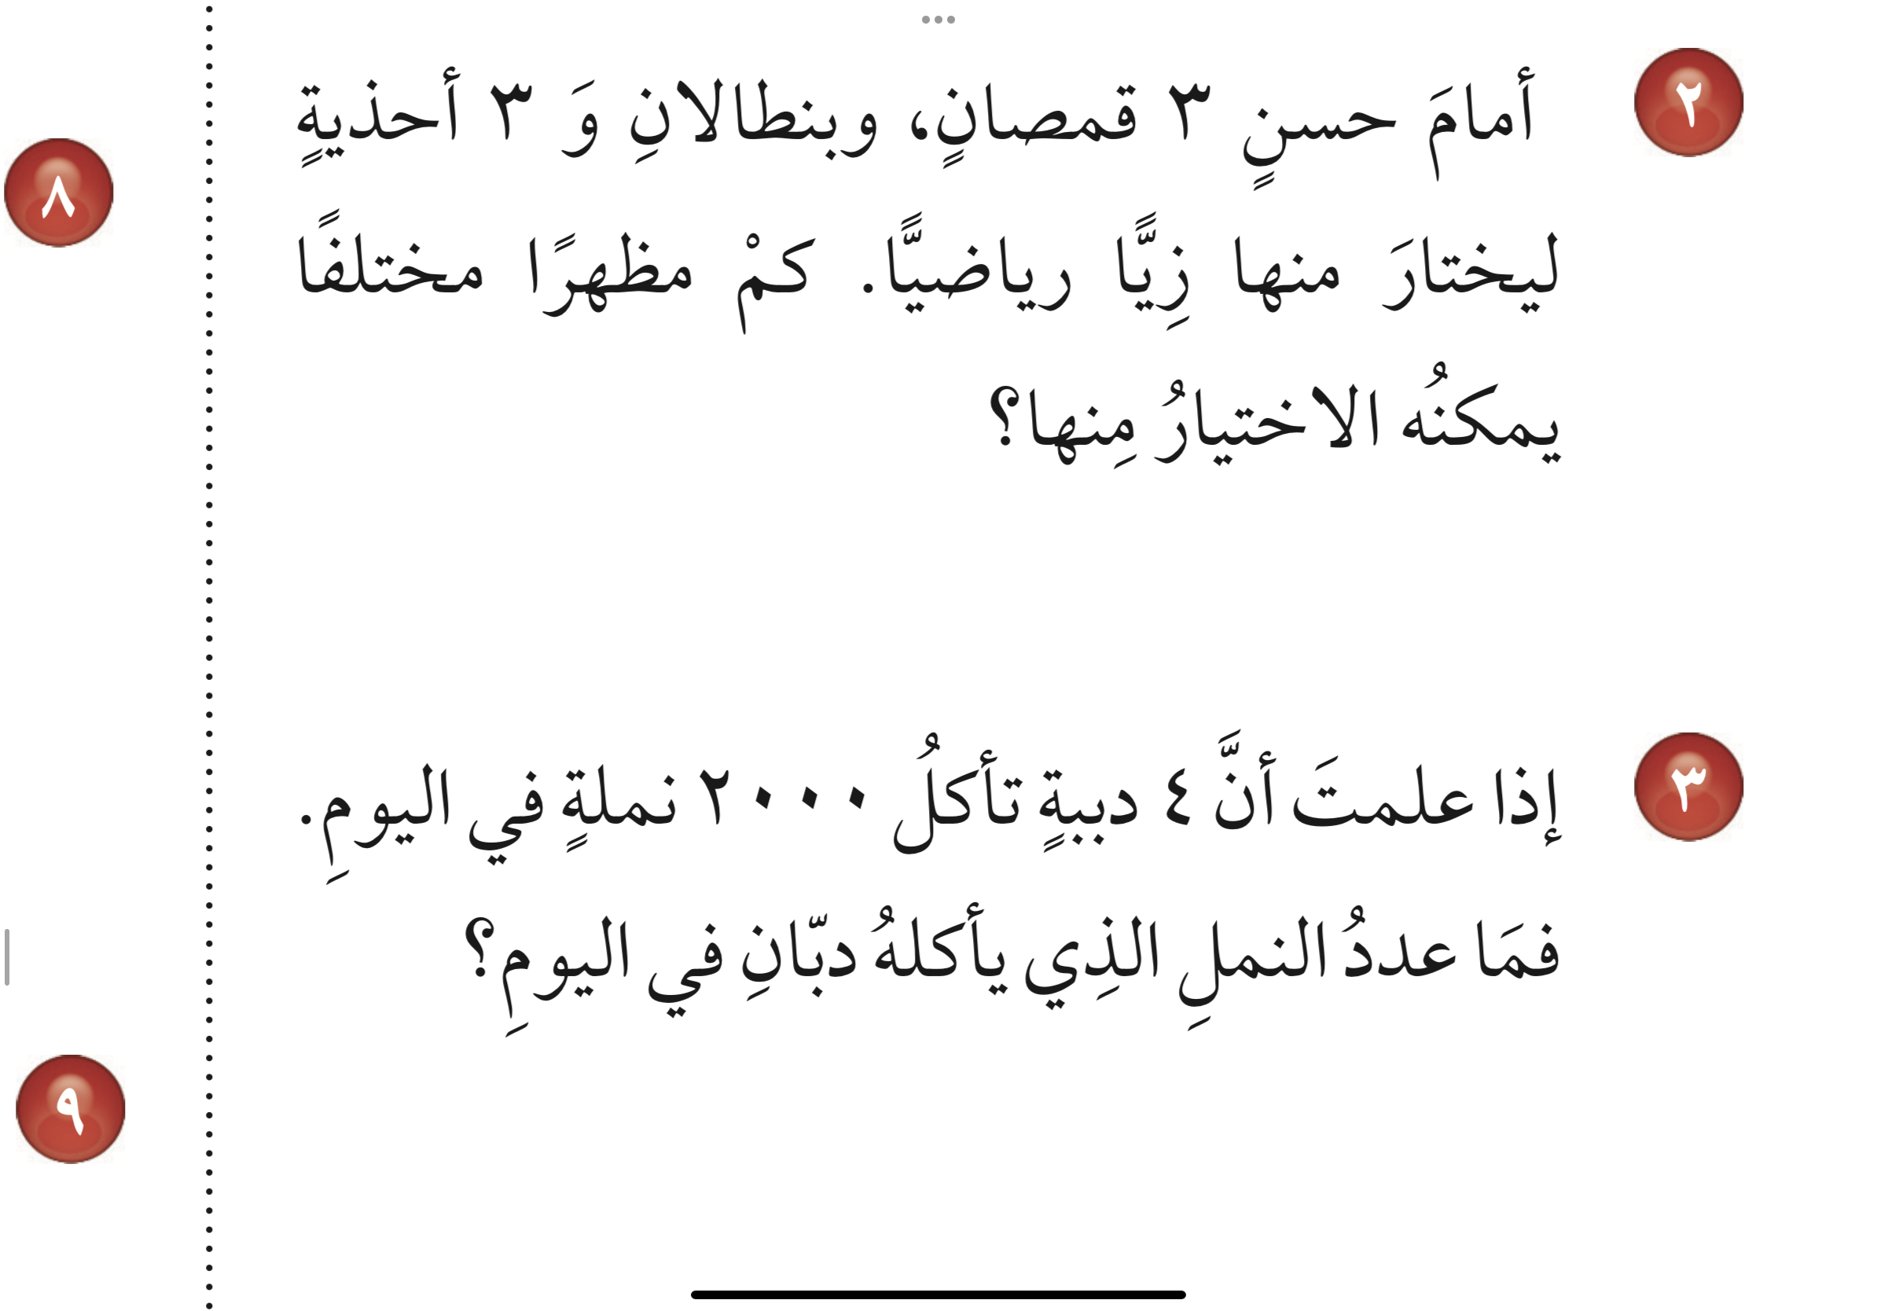
المقدمة
مسألة ١
مسألة ٣
الواجب
٢
الحل

Slide 7
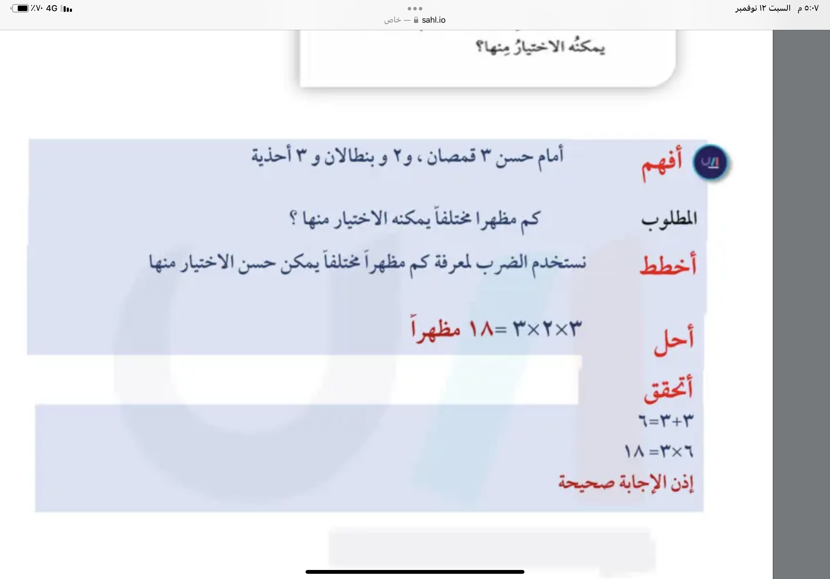
المقدمة
مسألة ١
مسألة ٣
الواجب
٢
افهم
خطط

Slide 8
المقدمة
مسألة ١
مسألة ٣
الواجب
٢
حل
تحقق

Slide 9
المقدمة
مسألة ١
مسألة ٢
الواجب
٣
الحل

Slide 10
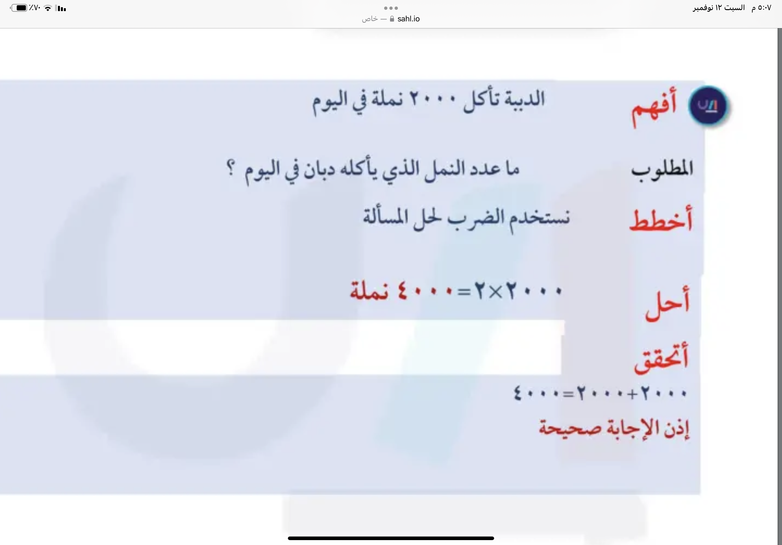
المقدمة
مسألة ١
مسألة ٢
الواجب
٣
افهم
خطط

Slide 11
المقدمة
مسألة ١
مسألة ٢
الواجب
٣
حل
تحقق

Slide 12

المقدمة
مسألة ١
مسألة ٢
مسألة ٣
الواجب
٣٦
٤ ، ٥ ، ٦
صفحة
سؤال
ختاماً
إنّ النجاح هو محصِّلة اجتهادات صغيرة تتراكم يوماً بعد يوم.

